Slide 1
计算机系统 I
第四章
冯.诺伊曼模型

Slide 2
计算机系统的抽象层次
Problem Specification
compute the fibonacci sequence
Algorithm Program
for(i=2; i<100; i++) {
a[i] = a[i-1]+a[i-2];}
load r1, a[i];
add r2, r2, r1;
ISA (Instruction Set Architecture)
microArchitecture
registers
A
Logic
F
B
D
D
S
Transistors
G
G
Physics/Chemistry
S
S

Slide 3
计算机系统微结构
计算机执行任务应该分成几个部件，每个部件如何协调工作。每个部件如何采用逻辑电路设计。
抽象层次：电路级--》部件级
冯.诺伊曼最早将二进制引入计算机应用，并定义了计算机的五大组成部件
冯.诺伊曼模型：计算机处理和程序执行的基础模型
冯·诺依曼机的特征
⑴计算机应由运算器、控制器、存储器、输入设备和输出设备五大部件组成；
⑵计算机中采用二进制来表示指令和数据；
⑶采用存储程序方式，计算机能自动逐条取出指令并执行程序。
Notes:
Intel and Pentium are trademarks of Intel Corporation. IBM and PowerPC are trademarks of International Business Machines Corporation. Apple is a trademark of Apple Computer, Inc.

Slide 4

(3×4) + (5×7)?
3 ×4 =12
5 ×7=35
12+35 = 47

Slide 5
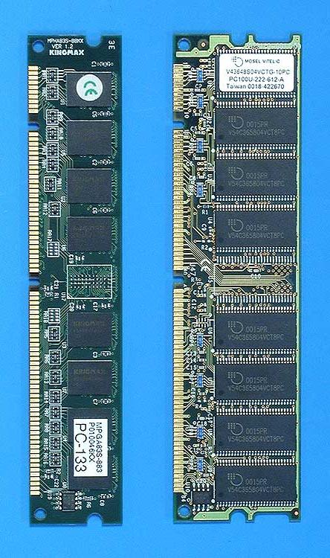
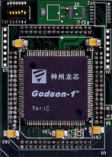
内 存
CPU
4 5 7
读取 3
读取 4
两数相乘
存入结果1
读取 5
读取 7
两数相乘
存入结果2
读取结果1
读取结果2
两数相加
存入结果
12
35
47
读取 3
读取 4
两数相乘
存入结果1
读取 5
读取 7
两数相乘
存入结果2
读取结果1
读取结果2
两数相加
存入结果
5
3
×
×
4
7
= 12
35
= 35
12
+
= 47
冯诺亿曼结构：数据和程序都在存储器中，CPU从内存中取指令和数据进行运算并把结果也放到内存中

Slide 6
思考
1 运算中间结果(12,35)能不能在运算器里面存储?
2 运算器能不能做成支持3个操作数同时运算?
3 内存掉电数据就丢失了？内存的运算数据怎么来的？

Slide 7
冯.诺伊曼模型

Slide 8
内存
基于门电路和锁存器2^{k} x m的位存储阵列。
寻址空间：2^{k} ，寻址能力：mbit
1GB内存 ： 2³⁰ x8bit
内存地址：访问需要的数据
每个内存单元有唯一的地址（2^{k}个）
每个单元存储m 位个数据
内存的基本操作
LOAD
read a value from a memory location
STORE
write a value to a memory location
0000
0001
0010
0011
0100
0101
0110
1101
1110
1111
00101101
10100010
•
•
•

Slide 9
内存访问接口
运算部件通过两个专用寄存器来访问（读写）内存的数据
内存地址寄存器MAR
MAR: Memory Address Register
内存数据寄存器
MDR: Memory Data Register
读内存某个单元（ LOAD 操作）
1）写内存单元地址(A)到MAR中.
2）发 “read”信号给内存. 内存将MAR中地址对应的数据送到MDR中准备好。
3）运算器从MDR中读取数据(X)。
写内存某个单元（STORE 操作）
1）将数据 (X) 写入 MDR.
2）将地址 (A) 写入 MAR.
3）发 “write”信号给内存
Advantages?

Slide 10
运算单元
功能单元(Functional Units)
ALU = Arithmetic and Logic Unit,算术逻辑运算单元
对操作数进行算术和逻辑运算。
(常规：+，-，and,or,not
或者特殊的multiply,Division,
square root, …)
LC-3 performs only ADD, AND, NOT
寄存器（临时存储单元）
用于存放操作数、运算中间结果的小容量的临时存储单元
LC-3 有8个16位(R0, …, R7)的寄存器
字长
运算器支持的操作数的最大宽度/寄存器的宽度
LC-3 是16位的

Slide 11
输入和输出设备
输入设备：提供数据给内存
输出设备：负责从内存转换数据给用户
每个输入输出设备具有自己的访问接口，一般是一组专用寄存器。类似内存接口的MDR/MAR寄存器。
LC-3 支持键盘输入：keyboard (input)和显示输出： monitor (output)
keyboard: 两个寄存器 data register (KBDR) / status register (KBSR)
monitor: 两个寄存器 data register (DDR) /status register (DSR)
设备可同时支持输出和输入功能
disk, network
控制设备访问的程序通常称为设备驱动程序（driver）.

Slide 12
控制单元
协同其他所有单元之间的工作。
两个重要的寄存器：
1 指令寄存器：Instruction Register (IR) 存放当前执行指令的内容。
2 程序寄存器：Program Counter (PC) 存放下一条要执行指令的地址.
自加: 当指令顺序执行时，由PC+1产生下一条指令的地址；
可改写:当遇到转移指令时，转移地址→PC作为下一条指令的地址。
控制器的功能就是控制指令的执行过程

Slide 13
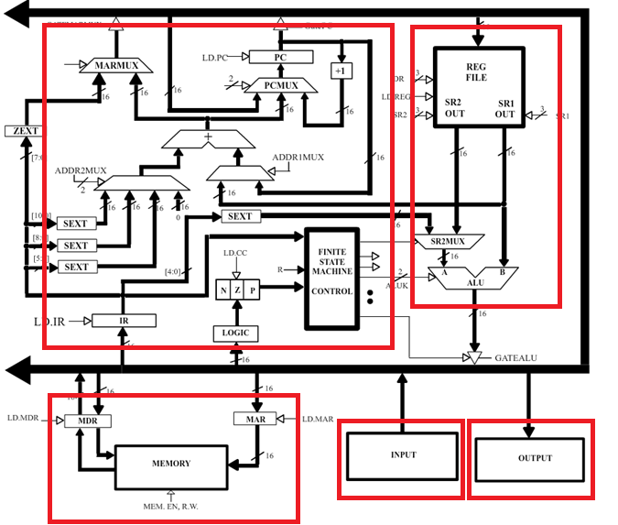
LC-3体系结构(附录：P370)
运算器
控制器
输出设备
存储器
输入设备

Slide 14
LC-3的5大部件
内存：包括存储单元，以及16位的MAR和16位的MDR寄存器。2¹⁶x16bit
处理单元: 包括ALU和8个16位的寄存器(R0-R7)。
控制单元：PC,IR寄存器和控制逻辑有限状态机FSM
输入和输出单元：键盘和显示器。
部件的连接: 总线 ,同一时间只允许一个主设备使用

Slide 15
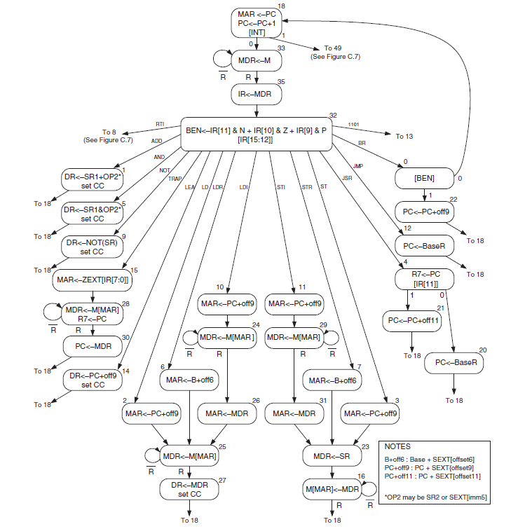

Slide 16
指令处理
冯.诺伊曼模型的核心思想：程序和数据都是以bit流的方式存放在计算机内存中，程序在控制单元的控制下，依次完成指令的读取和执行。

Slide 17
指令：
指令是由硬件电路直接完成的计算机执行的最小单位。
指令由两部分组成:
操作码 opcode: 指示指令具体做什么操作
操作数 operands: 指示操作的对象，一般存放操作数的地址（寄存器和内存地址），也可以在指令中直接存放较小的操作数。
指令实质是一串二进制代码
指令的助记形式: ADD R1,R2,R3 ADD R1,R2,1
和数据信息一样，指令信息也必需用二进制编码。
简单的计算机系统里面指令一般具有固定的二进制编码长度比如说16 或者 32 位（指令字长）.
控制单元负责具体解释每条指令并产生控制信号协调其它部件来完成指令执行。
指令的执行具有原子性
一个计算机系统的所有指令和格式称为指令集。Instruction Set Architecture (ISA).

Slide 18
内容回顾
冯.诺伊曼模型：五大部件
逻辑电路的设计方法
指令以及指令的执行

Slide 19
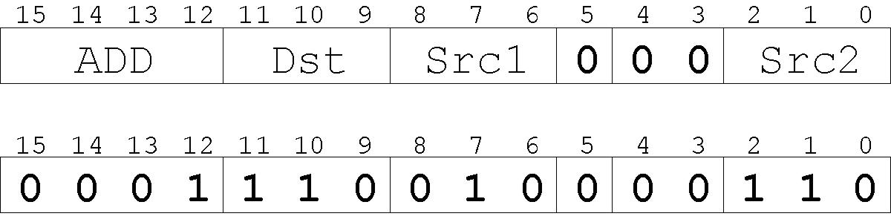
指令编码 例: LC-3的ADD指令
LC-3指令字长 ：16bit.
高四位bits [15:12]编码指令的操作码，最多16条指令。
LC-3 运算单元具有8个16位的寄存器 (R0-R7) 用来暂存操作数和计算中间结果.可用三位二进制数编码每个寄存器。
ADD指令编码：目的操作数和源操作数都在寄存器中。
“Add the contents of R2 to the contents of R6, and store the result in R6.”

Slide 20
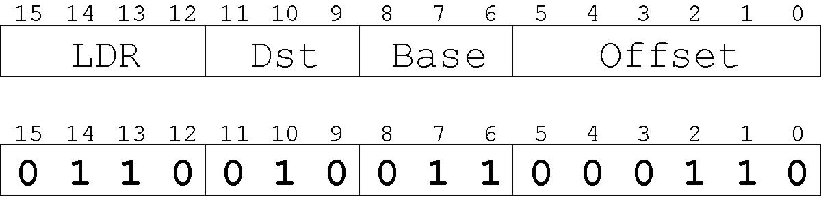
指令编码 例: LC-3的LDR指令
Load 指令– 从内存读数据到寄存器中
指令中访问16位地址的方法：使用基址+偏移的模式:
16位基地址预先存放在指定的基址寄存器中
通过基址+偏移—---得到访问的内存地址
load ：从计算得到的内存地址读取内容到目标地址
“Add the value 6 to the contents of R3 to form a memory address. Load the contents of that
memory location to R2.”

Slide 21
指令周期的六个步骤
Fetch ：取指令
Decode：译码
Evaluate address：地址计算
Fetch operands ：取操作数
Execute：执行
Store result：存放结果

Slide 22
指令周期: FETCH
从内存中取下一条指令(地址存放在 PC寄存器) 到指令寄存器 (IR)。
把PC中存放的内容拷贝到 内存的MAR寄存器中.
给内存发读信号。
拷贝MDR的内容到IR寄存器中。
PC=PC+1,PC指向下一条待执行的指令
F
D
EA
OP
EX
S

Slide 23
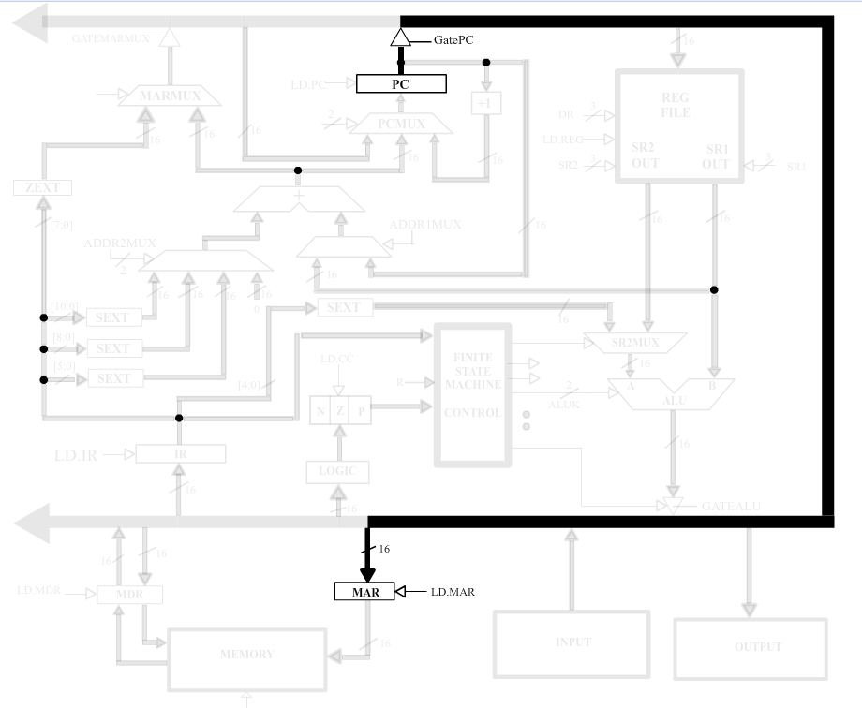

Slide 24
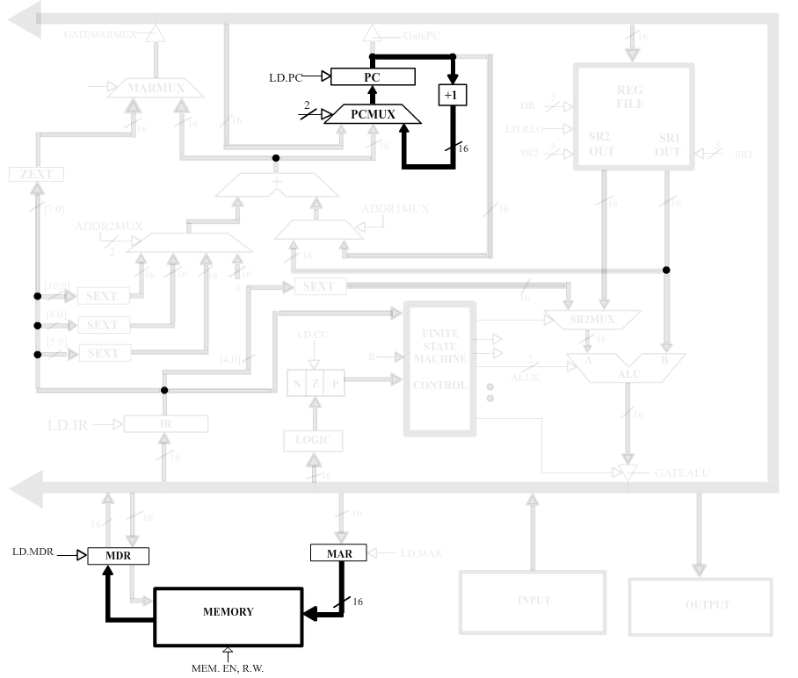

Slide 25
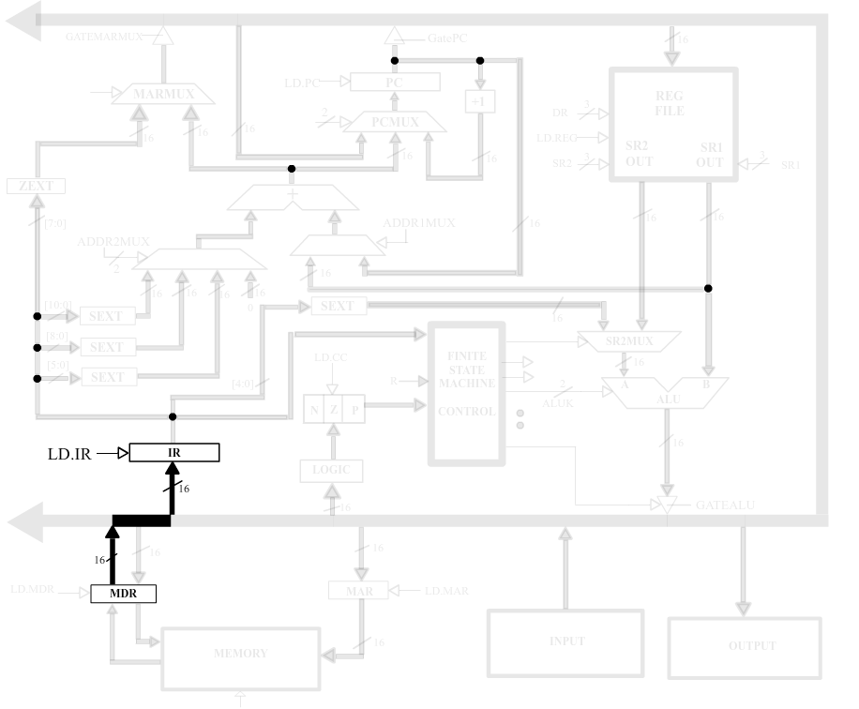

Slide 26
指令周期: DECODE
首先从指令中识别操作码（opcode）
LC-3：指令的高4位总是操作码。利用一个 4-to-16 译码器对操作码译码，有效对应的控制线.
根据操作码，确定对应的操作数。操作码不同，需要的操作数和定义不同。 例:
指令LDR, 最后六位是地址偏移 （offset)
指令ADD, 最后三位定义了参与运算的第二个源操作数
F
D
EA
OP
EX
S

Slide 27
指令周期: EVALUATE ADDRESS
在指令中通常无法直接给出16位的有效地址，需要根据指令实际定义的寻址方式进行计算。
Examples:
间接寻址：基址存放在寄存器中，通过基址+偏移来计算数据的实际地址(as in LDR)
相对寻址：在指令地址的基础上加偏移。通过PC+偏移来计算数据的实际地址
立即地址：偏移+0
F
D
EA
OP
EX
S

Slide 28
指令周期: FETCH OPERANDS
数据存放地点：寄存器，内存
根据寄存器地址或计算得到的内存地址读取操作数。
Examples:
load data from memory (LDR)
read data from register file (ADD)
F
D
EA
OP
EX
S

Slide 29
指令周期: 执行
基于得到的操作数完成操作码制定的操作。
Examples:
把操作数送到 ALU，发加操作信号（ADD指令）
什么也不做：数据转移类指令(e.g., for loads and stores)
F
D
EA
OP
EX
S

Slide 30
指令周期: STORE RESULT
把运算结果存放到目标地点 (寄存器 or 存储器)
Examples:
ADD指令的执行结果存放在目标寄存器中
LOAD类指令的执行结果存放在目标寄存器中
STORE类指令的执行结果是存放在存储器中
写地址到 MAR寄存器中, 要写的数据送到 MDR
发写信号给内存
F
D
EA
OP
EX
S

Slide 31
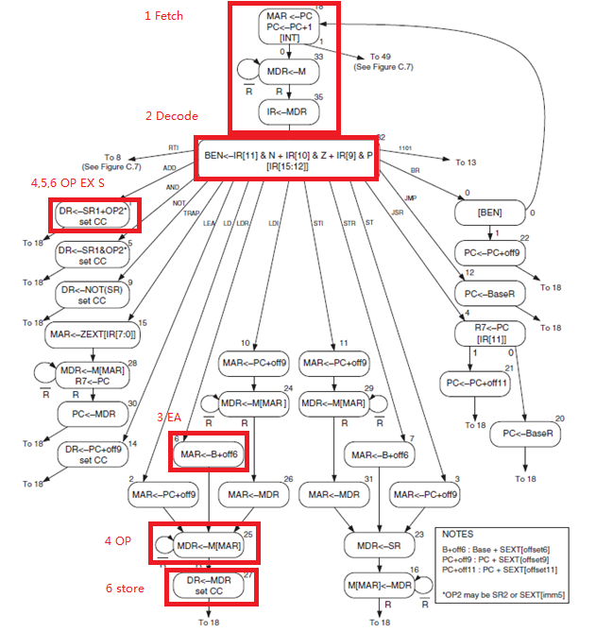

Slide 32
改变指令执行顺序-控制指令
指令的顺序执行：在FETCH 阶段的最后, PC=PC+1
但实际程序中的分支指令，循环指令，子程序调用等会改变程序的执行顺序。
控制指令：可以改写PC寄存器的内容。
无条件跳转 – 改变PC值到目标地址。
条件跳转：分支指令等 – 改变PC值取决于跳转条件是否成立

Slide 33
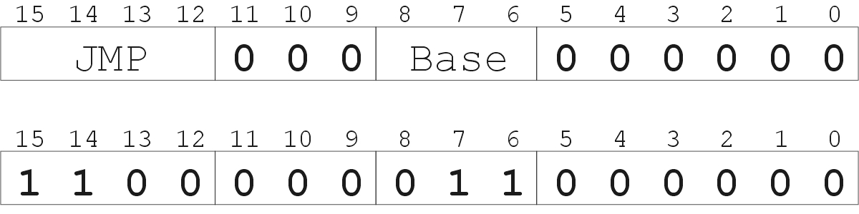
例: LC-3 JMP 指令
把 PC 值改写为某个寄存器的内容。改变下一条要执行的指令地址为寄存器里面存放的地址值
“Load the contents of R3 into the PC.”

Slide 34
小结
指令和数据一样，要按固定的格式进行二进制编码
三种类型的指令
计算型指令(ADD, AND, …) ，操作数一般都在寄存器中。
数据移动指令(LD, ST, …)，负责从寄存器和内存之间的数据转移。
控制指令(JMP, BRnz, …) ，根据条件改变指令执行顺序。
指令执行的六个基本步骤
F → D → EA → OP → EX → S
并不是所有的指令执行都需要六个步骤完成。每一个步骤的执行时间也可能不同。

Slide 35
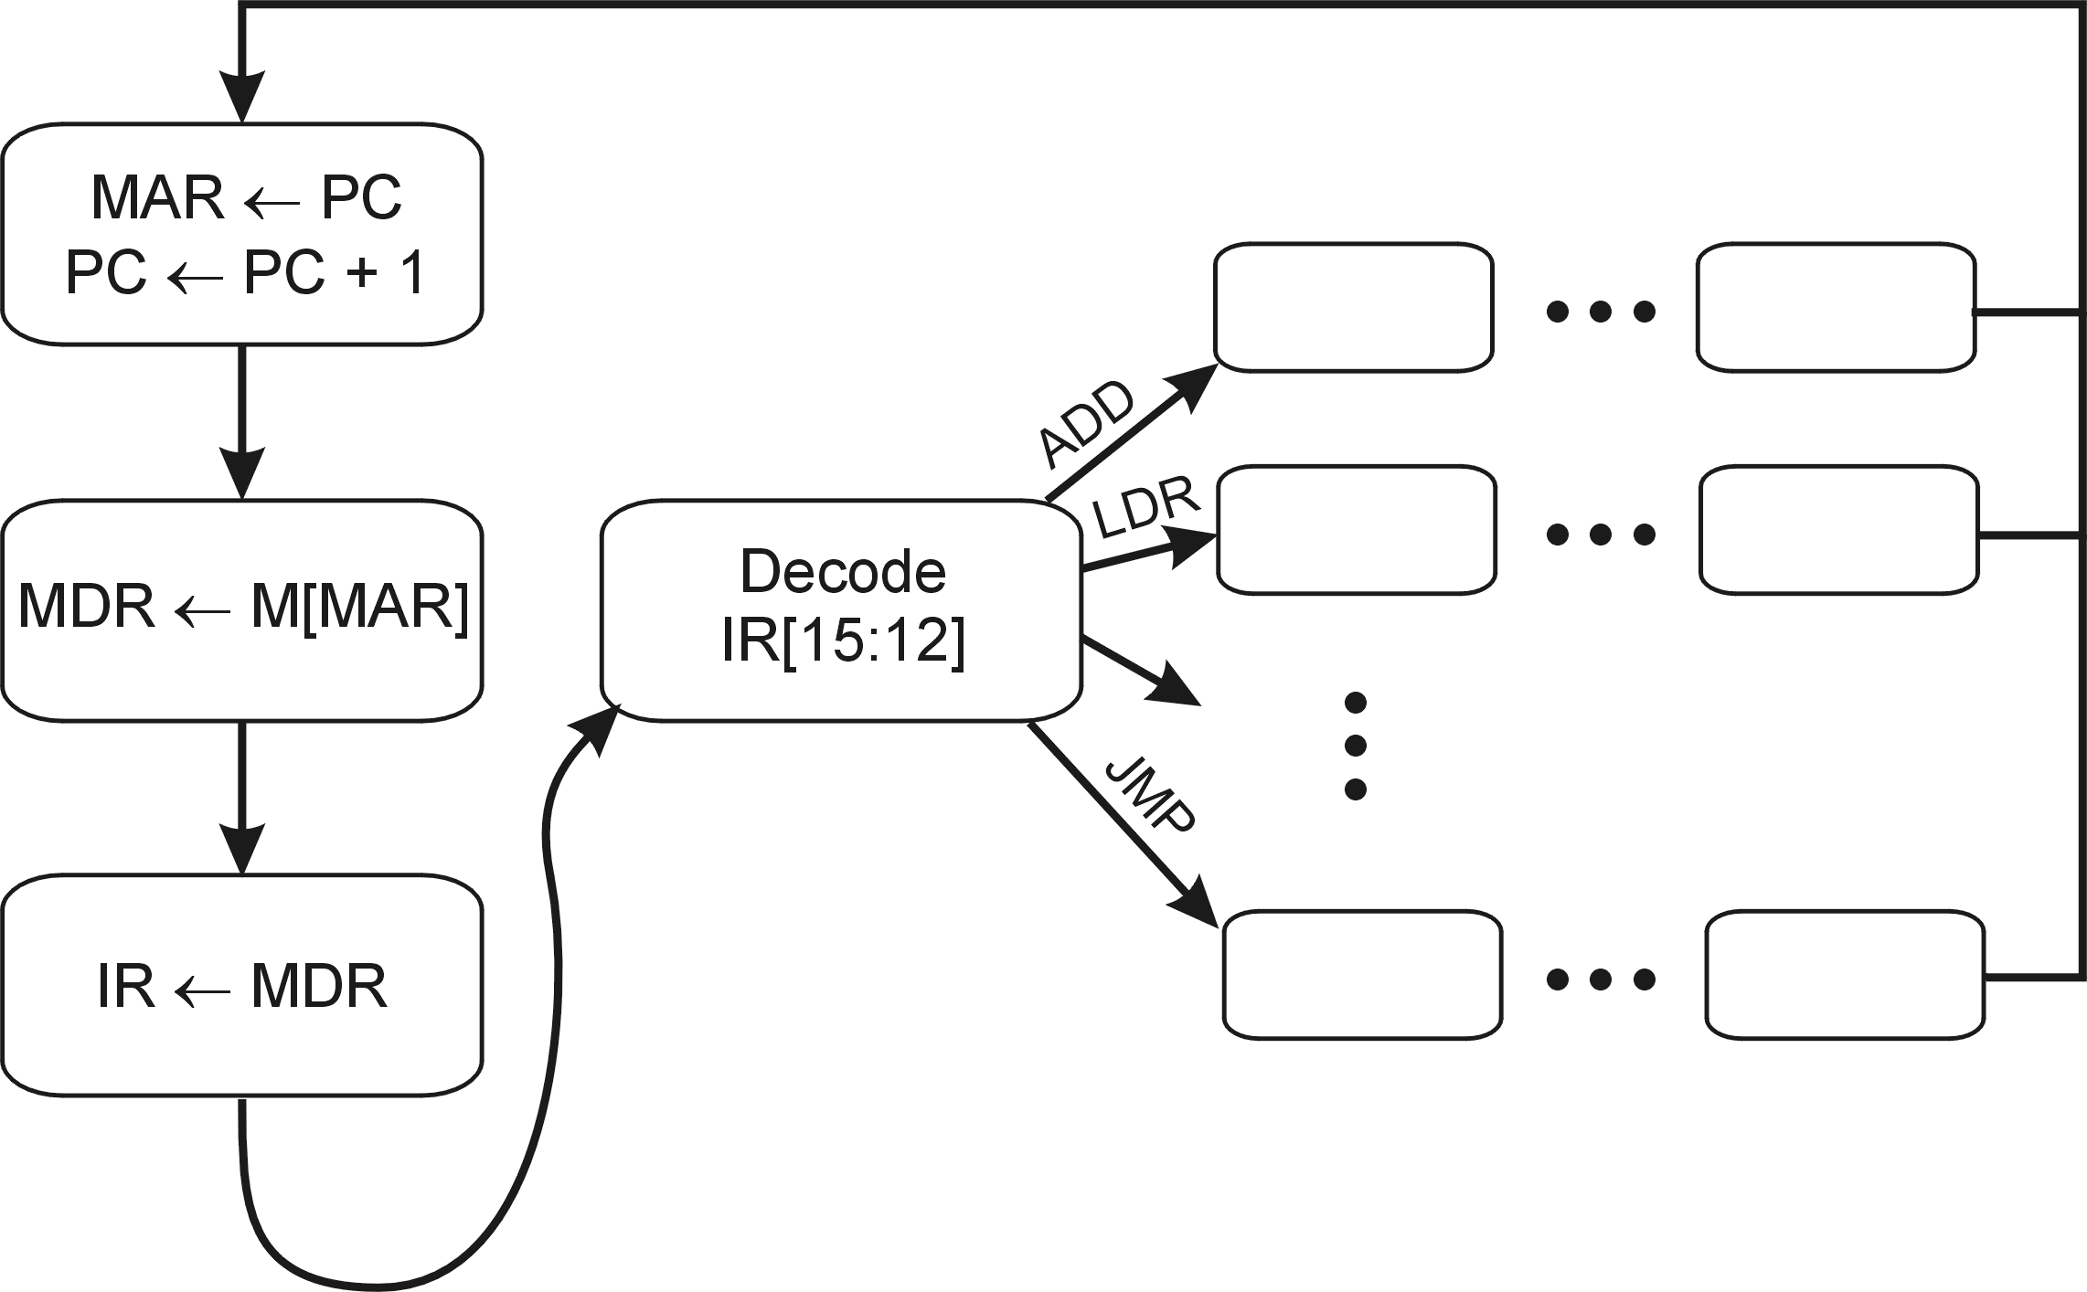
控制单元的控制状态机
控制单元是一个时序电路状态机. 以下是LC-3状态机的示意图。
A more complete state diagram is in Appendix C.
It will be more understandable after Chapter 5.

Slide 36
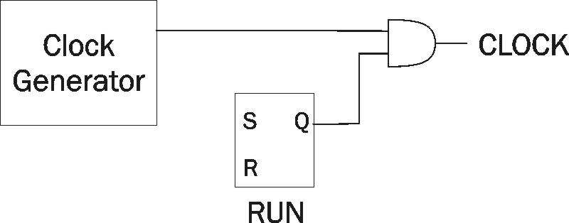
停机操作
系统时钟如果不停止，控制单元会不断重复地进行指令处理。
不是执行程序的指令，就是执行操作系统的指令。
系统停机的方法：停止时钟（S=1,R=0）。控制单元状态机是在时钟变化控制下进行状态切换，时钟停止，状态机停止工作，终止的指令的执行。

Slide 37
ADD指令执行过程

Slide 41
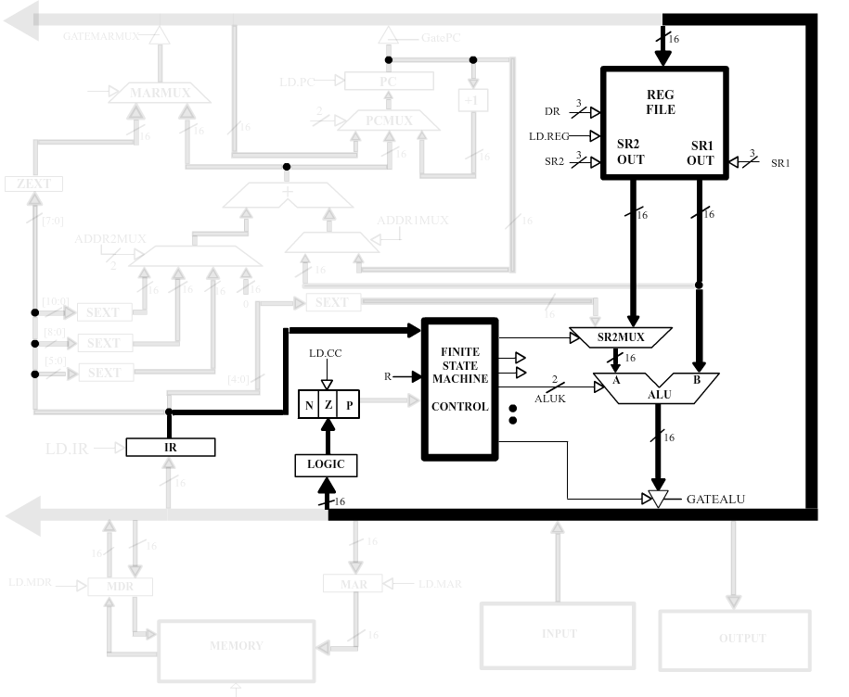

Slide 42
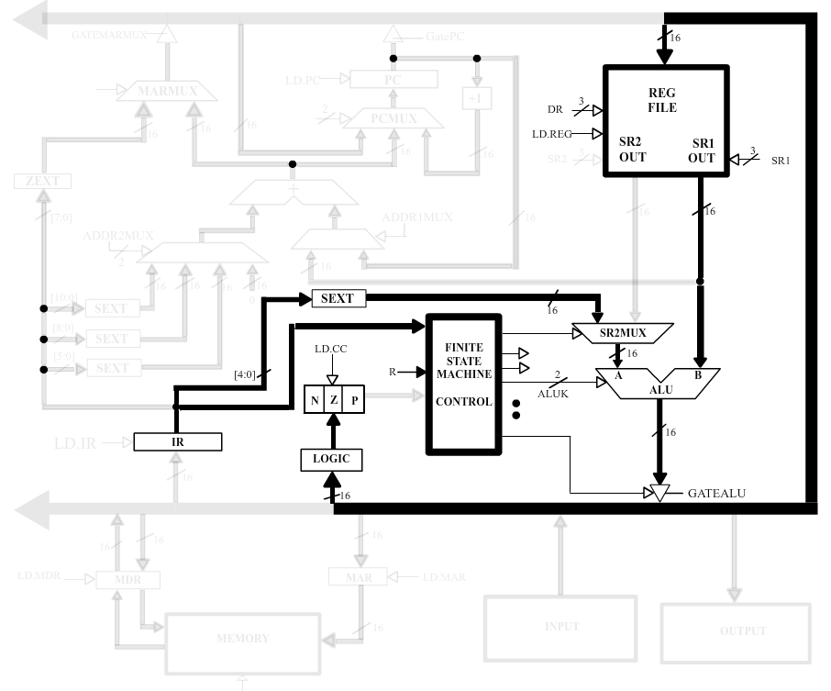

Slide 43
LDR指令执行过程

Slide 44


Slide 45
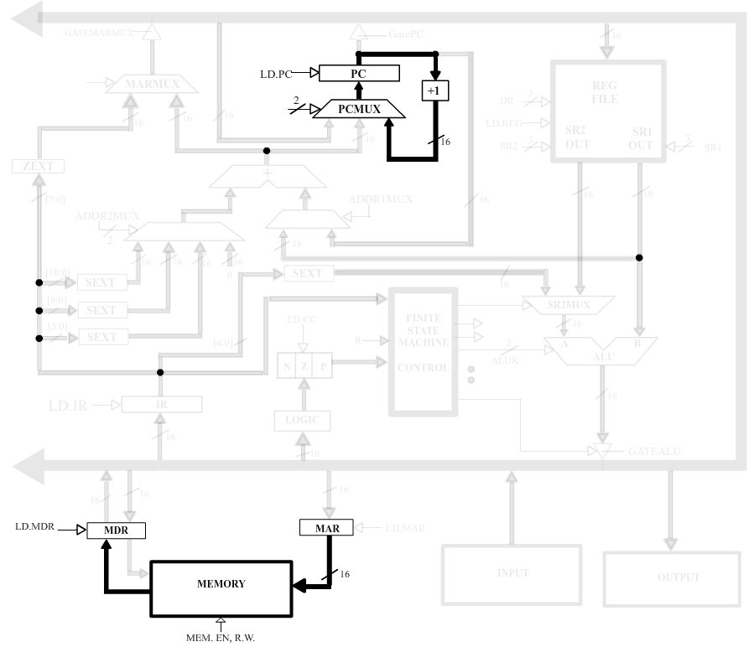

Slide 46
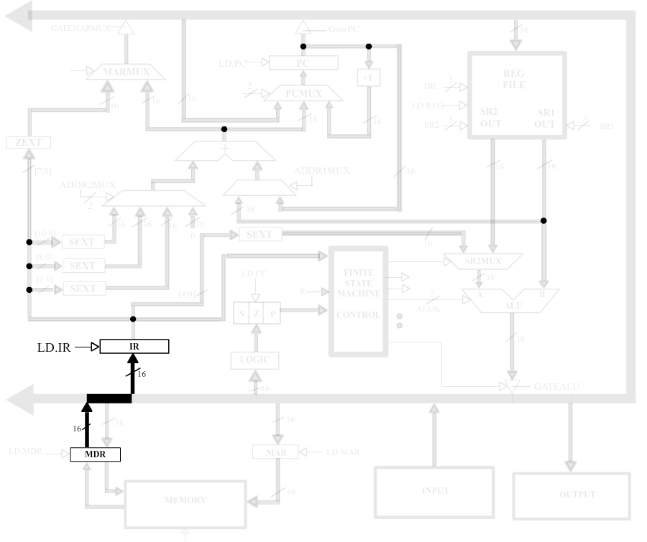

Slide 47
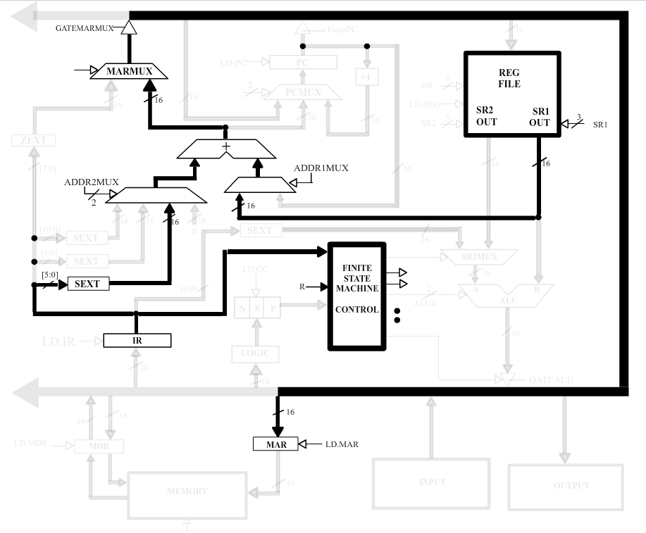

Slide 48
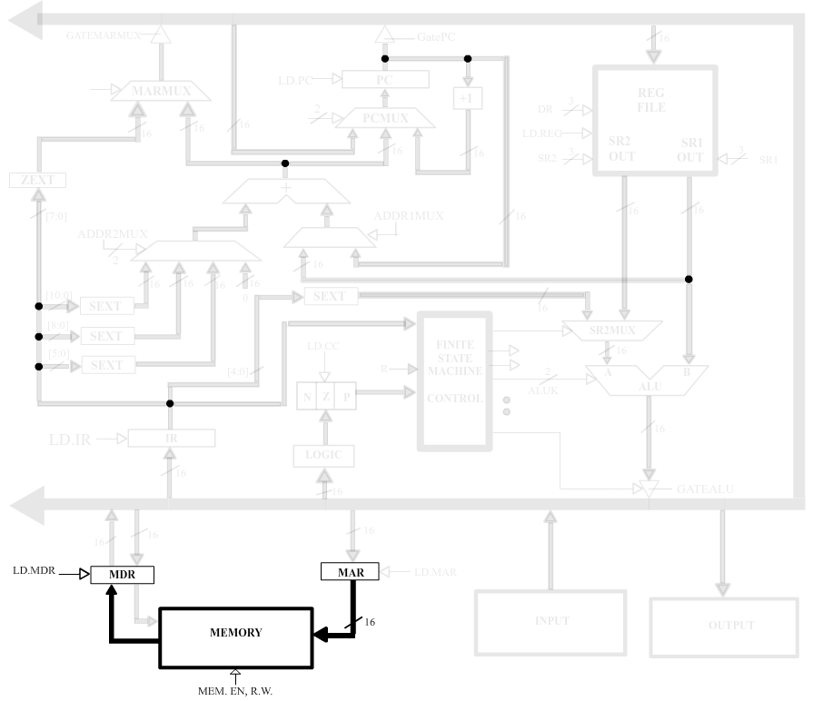

Slide 49
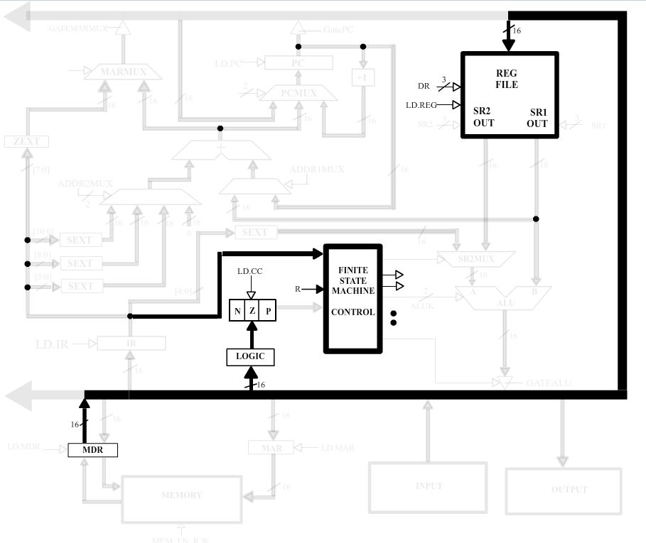

Slide 50
作业
􀂄 Ex 4.5 (B3不做)
􀂄 Ex 4.7

